Slide 2
Vidéo de présentation
!
Pour visualiser cette vidéo de 33 secondes, une connexion internet est nécessaire

Slide 3
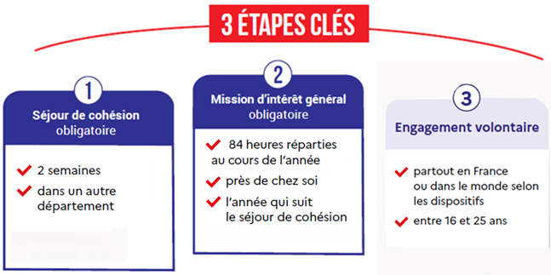
Le SNU comment ça marche ?
Le service national universel comporte obligatoirement un séjour de cohésion et une mission d’intérêt général (MIG). Pendant 2 semaines, les volontaires participent au séjour de cohésion : un moment de vie collective en dehors de leur département d’origine. Puis, pour une durée minimale de 84 heures sur une période d’un an, ils s’engagent auprès d’une association, d’une administration ou d’un corps en uniforme pour réaliser leur mission d’intérêt général. Enfin, s’ils le souhaitent, ils peuvent poursuivre leur engagement au sein de dispositifs existants (jeunes sapeurs-pompiers, cadets de la Gendarmerie, Service Civique, bénévolat…).
Le Service national universel (SNU), c’est :

Slide 4
Le SNU, ses objectifs
Le SNU est une opportunité de vie collective pour créer des liens nouveaux, apprendre la vie en communauté, développer une culture de l’engagement et ainsi affirmer sa place dans la société.

Slide 5
Le SNU, qui est concerné ?
Les cohortes doivent représenter la diversité des situations et des profils des jeunes à l’échelle du département. Ainsi sont concernés les filles et les garçons, qu’ils soient scolarisés ou non, en situation de handicap, en emploi ou sans activité, etc. . Le SNU est universel et inclusif.
Cette année, le Service national universel (SNU) s’adresse à tous les jeunes Français nés entre le 2 juillet 2003 et le 20 avril 2006 .
Le SNU c’est 25 000 places en 2021.

Slide 6
Etape 1 : le séjour de cohésion
Vous êtes intéressé mais vous craignez ne pas être disponible pendant le séjour (compétition, examen médical, autre engagement…) renseignez-vous auprès de votre référent départemental,
des aménagements sont probablement possibles.

Slide 7
L’organisation dans les centres
Les protocoles sanitaires en vigueur, notamment appliqués pour les accueils collectifs de mineurs, seront mis en place dans les centres SNU. Compte-tenu du contexte sanitaire, la mobilité sera prioritairement régionale. Tous les frais inhérents à la mise en du SNU sont pris en charge par l’État : transport, alimentation, activités, tenue, etc.
Un centre SNU accueille environ 200 volontaires et une trentaine de cadres et de tuteurs.
Ces encadrants sont issus des corps en uniforme, de l’éducation populaire et de l’Education nationale notamment.
La direction du centre est assurée par une équipe composée de trois cadres expérimentés :
un chef de centre qui incarne l’autorité de l’État et donne du sens à l’ensemble du séjour de cohésion,
un adjoint éducatif chargé des activités,
un adjoint d’encadrement chargé de la direction et de la coordination des cadres,
un(e) infirmier(e) assure la surveillance sanitaire des jeunes volontaires.
Les protocoles sanitaires en vigueur, appliqués pour les accueils collectifs de mineurs (ACM), seront mis en place dans les centres SNU. Compte-tenu du contexte sanitaire, la mobilité sera prioritairement régionale. Tous les frais inhérents à la mise en œuvre du SNU sont pris en charge par l’État : transport, alimentation, activités, tenue, etc. Les frais médicaux éventuels demeurent à la charge des familles comme pour les ACM.

Slide 8
L’organisation dans les centres
Les protocoles sanitaires en vigueur, notamment appliqués pour les accueils collectifs de mineurs, seront mis en place dans les centres SNU. Compte-tenu du contexte sanitaire, la mobilité sera prioritairement régionale. Tous les frais inhérents à la mise en du SNU sont pris en charge par l’État : transport, alimentation, activités, tenue, etc.

Slide 9
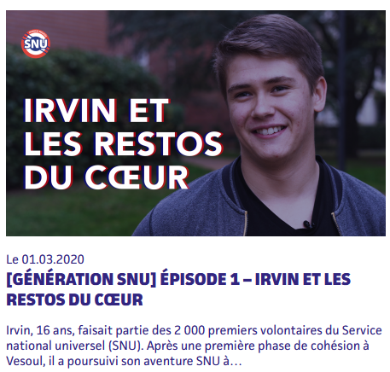
Etape 2 : la mission d’intérêt général (MIG)
!
Pour visualiser ces vidéos de 2 minutes chacune, une connexion internet est nécessaire

Slide 10
Comment ça marche une MIG ?
Une fois le séjour de cohésion réalisé, chaque volontaire effectue, près de chez lui, une mission d’intérêt général. Chaque département propose plusieurs missions que les jeunes peuvent découvrir et auxquelles ils peuvent candidater.

Slide 11
Questions-réponses sur les MIG
La MIG est réalisée dans l’année qui suit
le séjour de cohésion, hors temps
scolaire. Elle peut être réalisée pendant
les vacances ou non, de manière continue
ou non, c’est un accord avec la structure
d’accueil.
Vous découvrez les différents types de
missions pendant le séjour de cohésion,
dans le cadre de la thématique
« Découverte de l’engagement » et de la
vie quotidienne des maisonnées.
Des forums et des rencontres avec des
bénévoles sont aussi organisés pendant
le séjour.
Après le séjour de cohésion, vous avez accès à toutes les missions proposées dans votre département sur votre espace volontaire. Vous pourrez alors candidater à celles qui vous intéressent et échanger avec les responsables des structures d’accueil.

Slide 12
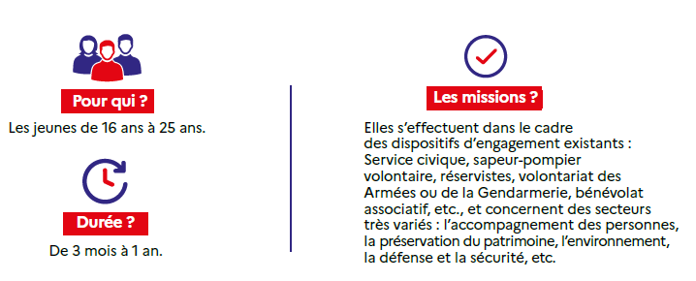
Etape 3 : l’engagement volontaire non obligatoire dans le parcours
À l'issue de la mission d'intérêt général, chaque volontaire peut s'engager et participer au renforcement d'une société fraternelle et solidaire en rejoignant les formes d'engagement existantes, comme le Service civique ou les réserves (par exemple la réserve civique).

Slide 13
Inscrivez-vous dès maintenant et au plus tard jusqu’au 20 avril sur
snu.gouv.fr
Retrouvez sur ce site les coordonnées de vos référents départementaux qui pourront répondre à toutes vos questions.
#SNUjyvais

